Slide 1
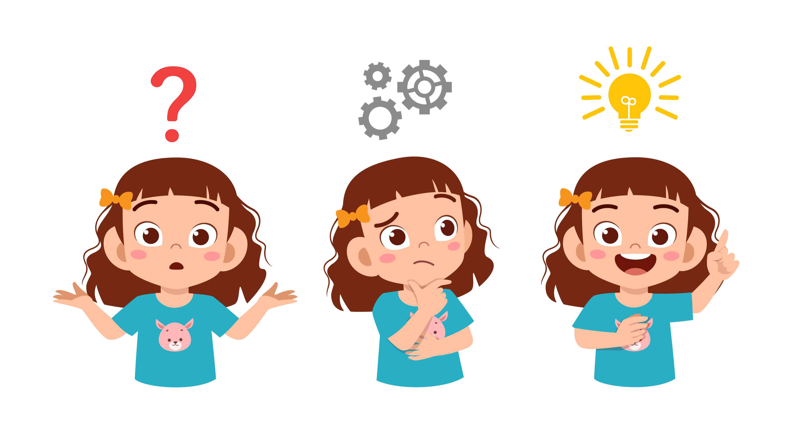
Aa
A airson Adhartas-inntinn
Tha mar a tha sinn a’ smaoineachadh agus a’ bruidhinn rinn fhìn a’ dèanamh diofar mòr air mar a tha sinn a’ faireachdainn agus mar a tha sinn ag ionnsachadh. An àite a bhith a’ smaoineachadh, “Tha sin ro dhoirbh,” smaoinich, “Is toigh leam dùbhlain.” No an àite a bhith a’ smaoineachadh “Chan urrainn dhomh seo a dhèanamh,” smaoinich “Chan urrainn dhomh seo a dhèanamh fhathast.” Tha am facal ‘fhathast’ a’ dèanamh diofar mòr! Cuimhnich, chan ionnsaich thu càil ùr mura dèan thu mearachdan idir!
Smaoinich air rud a bha doirbh dhut ach rinn thu a’ chùis air. Ciamar a rinn thu e?
Smaoinich air rudan as urrainn dhut a ràdh riut fhèin ma tha rudeigin doirbh dhut.
Can: “Ionnsaichidh mi bho mhearachdan.”
Adhartas-inntinn

Slide 2
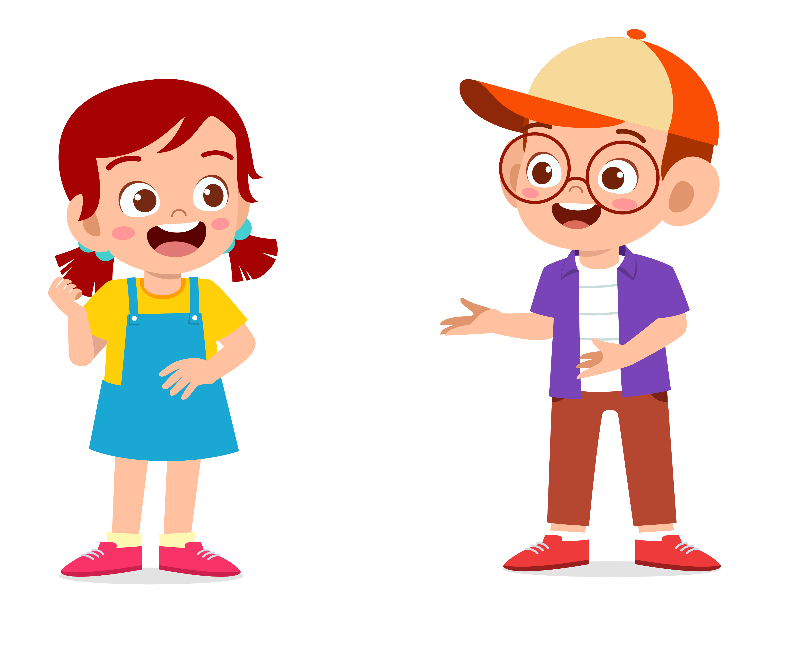
Bb
B airson Bruidhinn
Tha bruidhinn math fhèin nuair a tha naidheachd mhath againn ri innse, agus nuair a tha dragh oirnn mu rudeigin. Nuair a dh’innseas sinn naidheachd mhath, tha an toileachas a’ dùblachadh. Bidh draghan a’ fàs nuair a chumas tu a-staigh iad agus a’ fàs nas lugha ma bhios tu a’ bruidhinn mun deidhinn. Bruidhinn mu dheidhinn mar a tha thu a’ faireachdainn – ri do mhàthair, d’ athair, inbheach a bhios a’ coimhead às do dhèidh, do charaidean no do thidsear.
Tarraing dealbh de na daoine gu lèir ris an urrainn dhut bruidhinn.
Sgrìobh an seòrsa rudan a dh’fhaodadh tu bruidhinn riutha mu dheidhinn.
Can: “Bruidhnidh mi ri cuideigin nuair a bhios mi iomagaineach.”
Bruidhinn

Slide 3
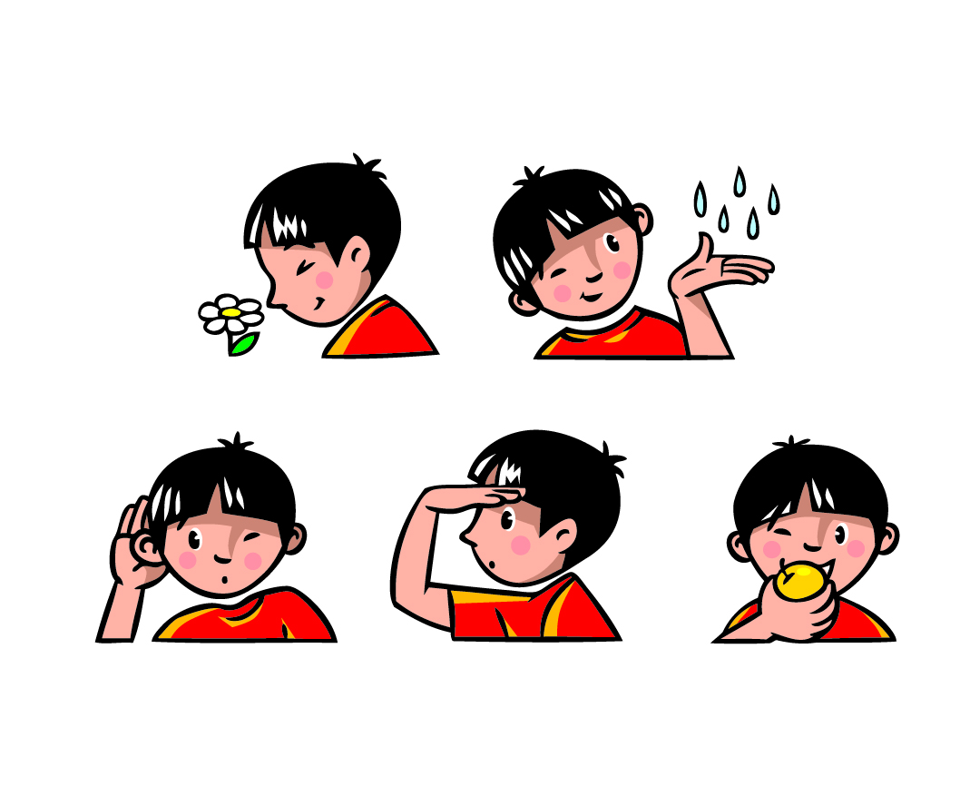
Cc
C airson ciad-fàthan
’S ann le ar ciad-fàthan a bhios sinn a’ fiosrachadh na beatha. Tha iad gar cuideachadh gus ciall a dhèanamh den t-saoghal, agus uaireannan bidh sinn ann an cabhag cho mòr ’s nach cleachd sinn iad gu lèir. Faodaidh tu do chiad-fàthan a chleachdadh airson do chuideachadh nuair a tha thu ag iarraidh thu fhèin a shocrachadh no nuair a tha thu airson fòcas a chur air rudeigin, agus faodaidh iad do chuideachadh gu bhith ciùin nuair a tha thu a’ faireachdainn gu bheil cùisean cus dhut.
Ainmich 5 rudan a chì thu, 4 rudan a chluinneas tu, 3 rudan a tha thu a’ faireachdainn, 2 fhàileadh a tha thu a’ faighinn agus 1 rud a tha thu a’ blasad.
Can: “Cleachdaidh mi mo chiad-fàthan airson
mothachadh na rudan math a tha timcheall orm.”
Ciad-fàthan

Slide 4
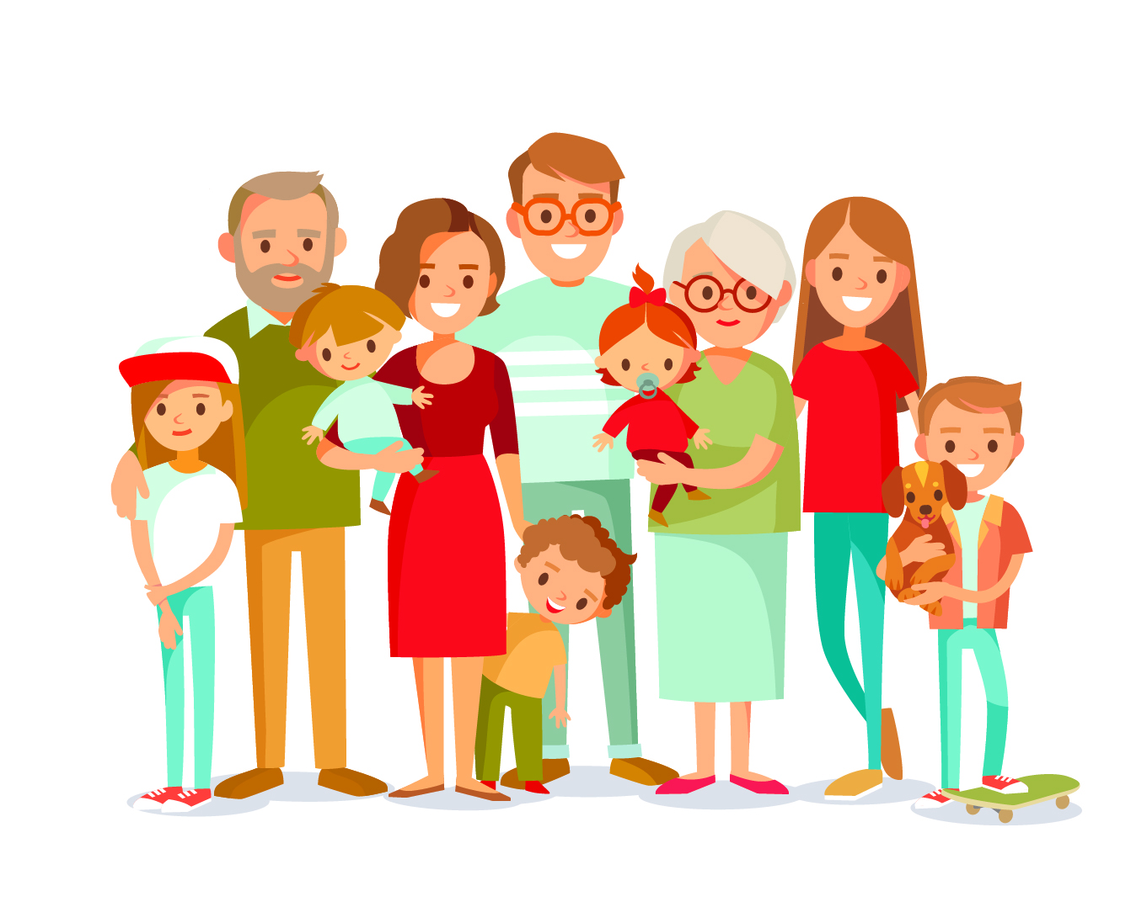
Dd
D airson dàimh
Tha dàimh a’ ciallachadh càirdeas no dlùth cheangal. Tha dàimh againn ris na daoine a tha cudromach dhuinn nar beatha, ar pàrantan, ar caraidean, ar tidsearan, ar teaghlach. ’S dòcha gum bi sinn uile a’ faireachdainn iomagaineach no aonaranach aig amannan ach ma chuidicheas tu cuideigin, bidh an dithis agaibh a’ faireachdainn nas fheàrr. Tha e a’ toirt toileachas dhut nuair a bhios tu a’ dèanamh rudan snog dha daoine eile.
Dèan liosta de na daoine a tha cudromach nad bheatha.
Smaoinich air ciamar a bhios tu a’ conaltradh riutha; cuir fòn gu do charaid, sgrìobh litir gu do ghranaidh, dèan dealbh dha d’ uncail?
Can: “Bidh mi a’ smaoineachadh air na daoine a tha cudromach dhomh.”
Dàimh

Slide 5
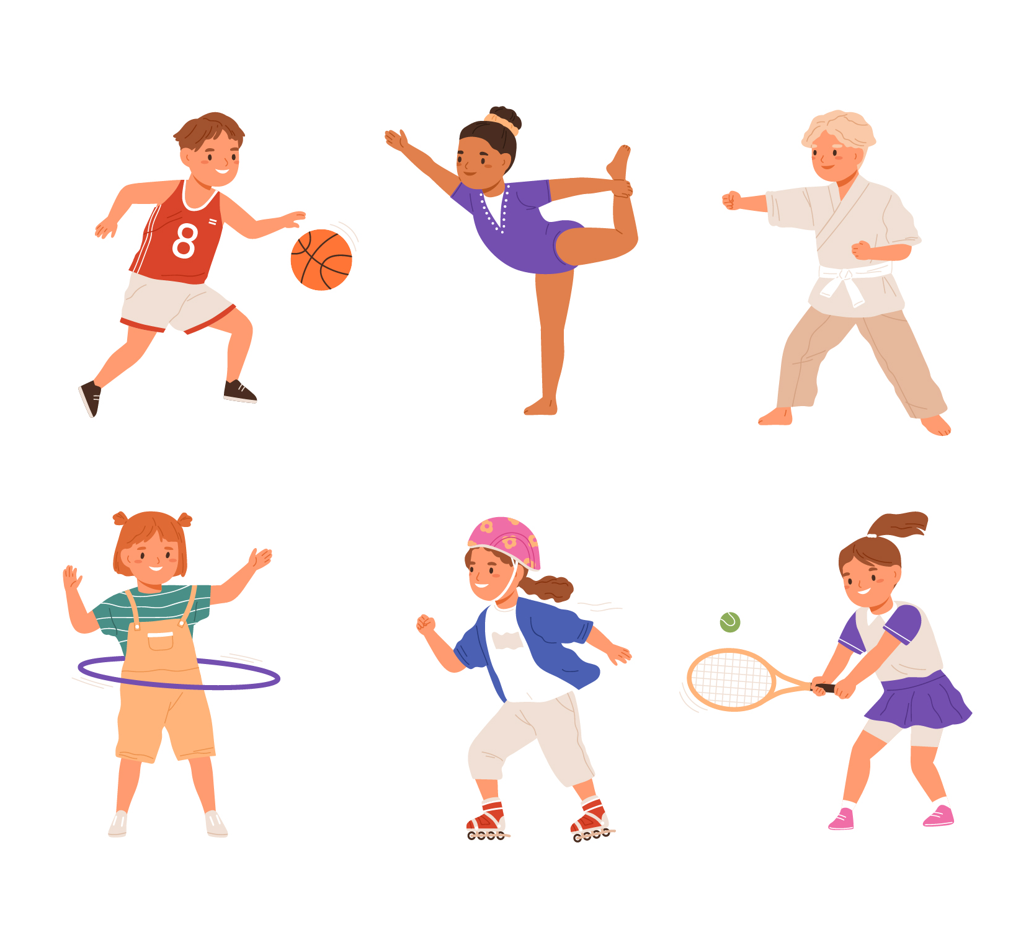
Ee
E airson eacarsaich
Tha fios againn gu bheil eacarsaich math airson ar bodhaigean a bhith a’ cumail fallain, ach an robh fhios agad gun robh e a’ cumail d’ inntinn fallain cuideachd? Nuair a bhios sinn a’ dèanamh eacarsaich, bidh e a’ toirt togail dhuinn, bidh sinn a’ faireachdainn làn lùtha agus deiseil airson an latha. Faodaidh tu a dhèanamh a-muigh no a-staigh, leat fhèin no le cuideigin eile. Tha e spòrsail!
Tagh eacarsaich a tha thu airson fheuchainn an-diugh. Faodaidh tu coiseachd, ruith, dannsadh, an staidhre a shreap.
Cia mheud leum-rionnaig a nì thu ann an 30 diog? Feuch a-rithist e – an urrainn dhut barrachd a dhèanamh an turas seo?
Can: “Tha eacarsaich math dha mo bhodhaig agus
m’ inntinn.”
Eacarsaich

Slide 6
Ff
F airson Faighnich
Tha e math a bhith a’ faighneachd cheistean. Uaireannan bidh sinn ag ionnsachadh rudan ùra bho bhith a’ faighneachd cheistean, uaireannan eile bidh sinn a’ faighneachd airson cuideachadh. Aig amannan, tha e doirbh a bhith a’ faighneachd airson cuideachadh, ach tha tòrr dhaoine mun cuairt ort a bheir cuideachadh dhut nuair a tha thu feumach air.
Dèan dealbh de na daoine a bhruidhneadh tu ris nan robh thu feumach air cuideachadh.
Sgrìobh sìos ceistean mu dheidhinn rudan a tha thu ag iarraidh faighinn a-mach.
Faighnich do chuideigin taic a thoirt dhut airson am freagairt.
Can: “Faighnichidh mi airson cuideachadh nuair a tha mi feumach air.”
Faighnich

Slide 7
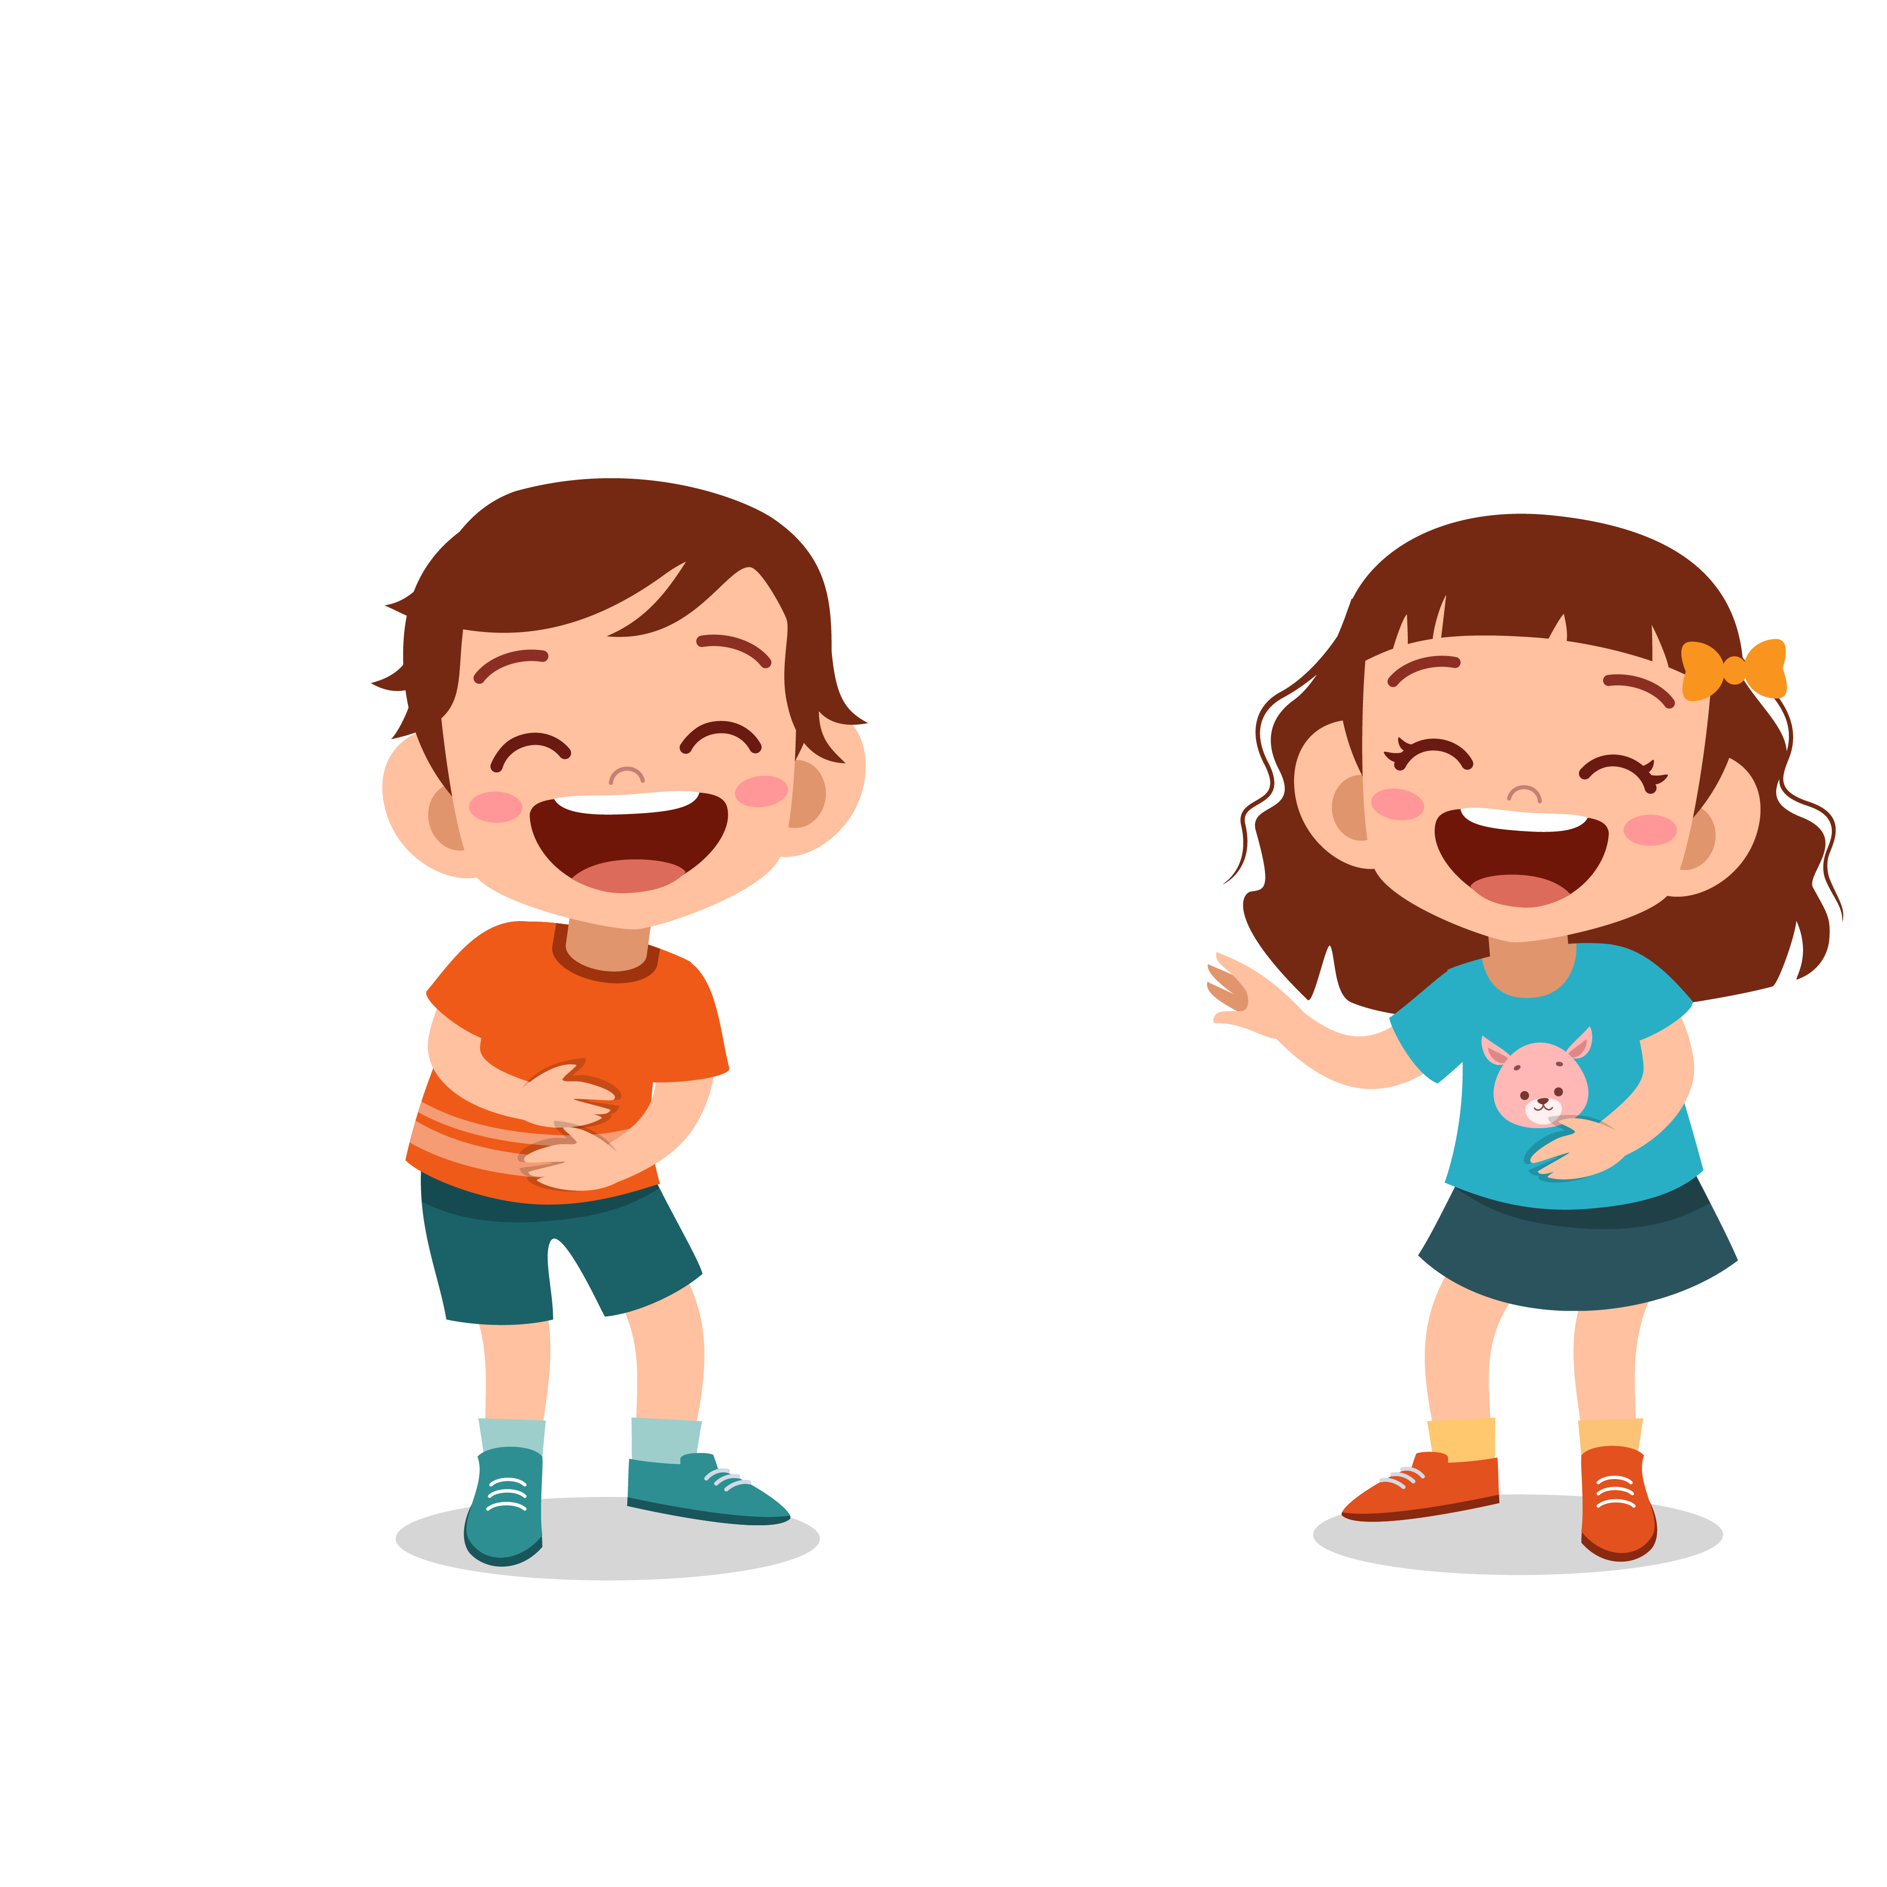
Gg
G airson Gàireachdainn
Bidh gàireachdainn a’ toirt oirnn faireachdainn math. Nuair a chluinneas sinn cuideigin a’ dèanamh lachan mòr gàire, bidh e a’ toirt oirnn gàire a dhèanamh cuideachd! Bidh sinn a’ faireachdainn math nuair a chuireas sinn gàire air aodann cuideigin eile.
Inns joke no stòiridh èibhinn do chuideigin eile.
Dèan suas sgeulachd èibhinn agus inns do chuideigin i.
Can: “’An-diugh tha mi an dòchas gun toir mi gàire air cuideigin eile.”
Gàireachdainn

Slide 8
Hh
H airson Hallò
Uaireannan nì sinn latha cuideigin math dìreach le bhith ag ràdh hallò riutha. Ma chì thu cuideigin leotha fhèin san raon-cluich, no ma tha nàbaidh nas sine agad nach bi a’ faicinn mòran dhaoine, dh’fhaodadh tu togail a thoirt dhaibh le bhith a’ bruidhinn riutha. Cuimhnich, nuair a nì thu rud laghach do chuideigin, bidh thu a’ faireachdainn nas fheàrr mud dheidhinn fhèin cuideachd.
Cuir fòn gu cuideigin a tha aonaranach ’s dòcha, agus ris an còrdadh còmhradh.
Dèan dealbh no cairt do chuideigin airson sealltainn gu bheil thu a’ smaoineachadh orra.
Can: “’S urrainn dhomh toileachas a sgaoileadh dìreach le bhith ag ràdh Hallò”
Hallò

Slide 9
Ii
I airson Ionnsramaid-ciùil
Tha cluich ciùil agus seinn uabhasach math airson ar slàinte agus sunnd. Tha e spòrsail agus tha e a’ toirt air ar n-eanchainn fàs. Faodaidh sinn èisteachd ri ceòl cuideachd mura bi sinn a’ cluich ionnsramaid no a’ seinn.
Lorg rudan leis an dèan thu ionnsramaid. Mar eisimpleir, rus ann am botail.
Cuir ceòl beothail air agus danns ris, ’s e deagh eacarsaich a tha seo cuideachd.
Cuir ceòl sìtheil air agus dèan dealbh no cuir dath.
Seinn òran no dèan suas fear ùr thu fhèin.
Can: “Bidh ceòl a’ toirt air m’ eanchainn fàs agus faireachdainn math”
Ionnsramaid-ciùil

Slide 10
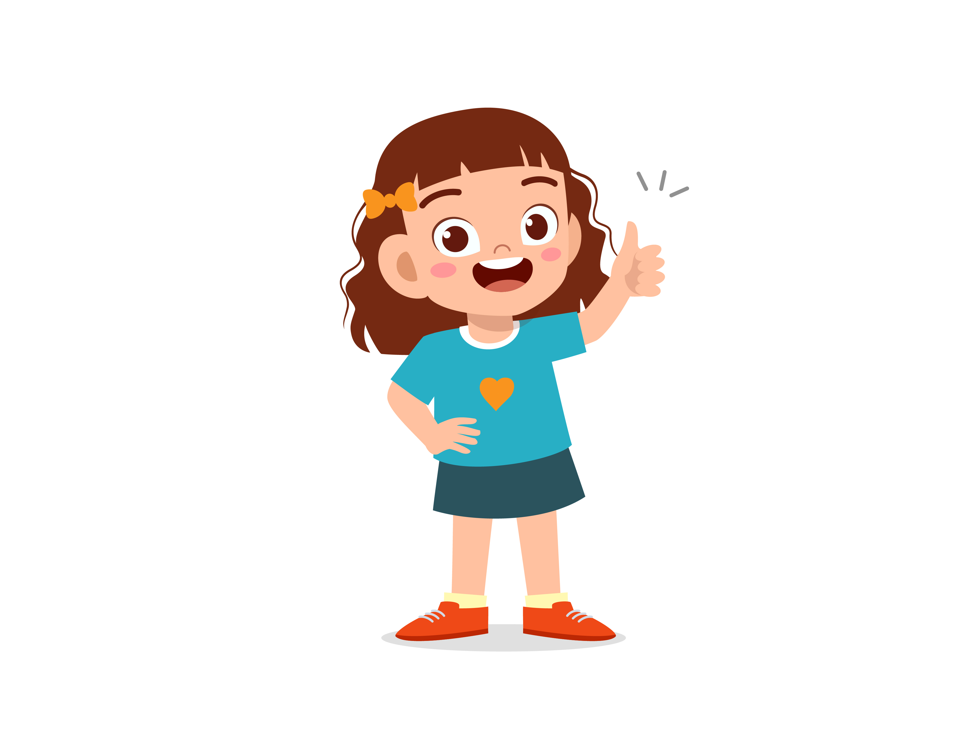
Ll
L airson laghach
Feumaidh sinn a bhith laghach rinn fhìn agus ri daoine eile. An do mhothaich thu, nuair a tha thu a’ faireachdainn ìosal, gum bi thu uaireannan a’ smaoineachadh rudan mosach mud dheidhinn fhèin? Mar eisimpleir, “Chan eil mi math idir air Matamataig” no “Chan e caraid math a th’ annam”. Tha e cudromach fios a bhith agad nach eil gin de na smuaintean sin fìor – bidh iad dìreach a’ nochdadh bho àm gu àm, gu sònraichte nuair nach eil sinn a’ faireachdainn buileach dòigheil. Tha e cho cudromach gun cuimhnich thu gu bheil thu dìreach iongantach, agus mas urrainn dhut cuimhneachadh air seo nuair a nochdas na smuaintean mosach ud, bidh thu a’ faireachdainn nas toilichte.
Tarraing dealbh dhìot fhèin.
Smaoinich air na rudan as fheàrr leat mu do dheidhinn fhèin agus sgrìobh iad timcheall ort.
Can: “Tha mi iongantach agus chan eil duine sam bith coltach rium!”
Laghach

Slide 11
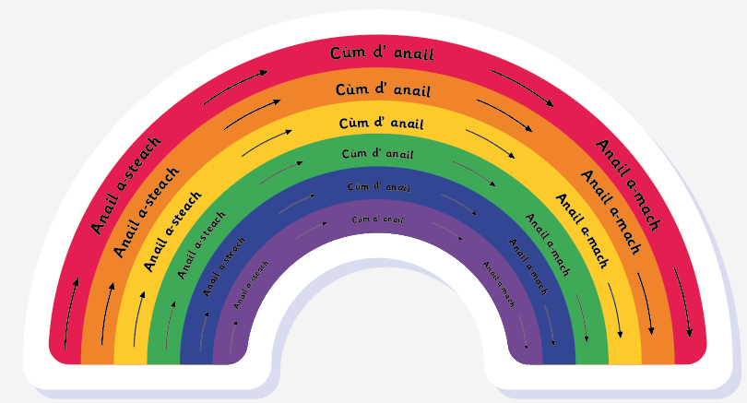
Mm
M airson Mothachas
’S e a bhith a’ toirt an aire do na tha a’ tachairt aig an dearbh àm seo a th’ ann am mothachas. Nuair a chuireas tu seachad barrachd ùine a’ toirt an aire do na tha a’ tachairt an-dràsta, bidh sin gad chuideachadh gu bhith
a’ faireachdainn nas socaire agus nas ciùine.
Suidh no laigh ann an àite sàmhach agus èist ri d’ anail.
Mothaich na tha a’ tachairt na do bhodhaig nuair a tha thu a’ tarraing anail.
Can: “’S urrainn dhomh anail dhomhainn a tharraing airson mo shocrachadh.”
Mothachas

Slide 12
Nn
N airson Nàdar
’S dòcha gu bheil e a’ còrdadh riut a bhith ri taobh na mara ag èisteachd ris na tuinn air a’ chladach, no ag èisteachd ris na h-eòin a’ ceilearadh sna coilltean, no ’s dòcha
a’ faireachdainn feur eadar d’ òrdagan, no a’ sealg bhiastagan sa ghàrradh. Bidh sinn a’ faireachdainn socair nuair a tha sinn an lùib nàdar. Ciamar a bhios tu
a’ faireachdainn nuair a tha thu air do chuartachadh le nàdar?
Rach a-mach a mheasg nàdar agus èist ris na diofar fhuaimean a chluinneas tu.
Thoir sùil mhath timcheall feuch am faic thu meanbh-bheathaichean sam bith.
Cia mheud lus as urrainn dhut ainmeachadh?
Can: “Tha mi toilichte gun urrainn dhomh èadhar ghlan a tharraing a-steach agus tlachd a ghabhail ann an nàdar.”
Nàdar

Slide 13
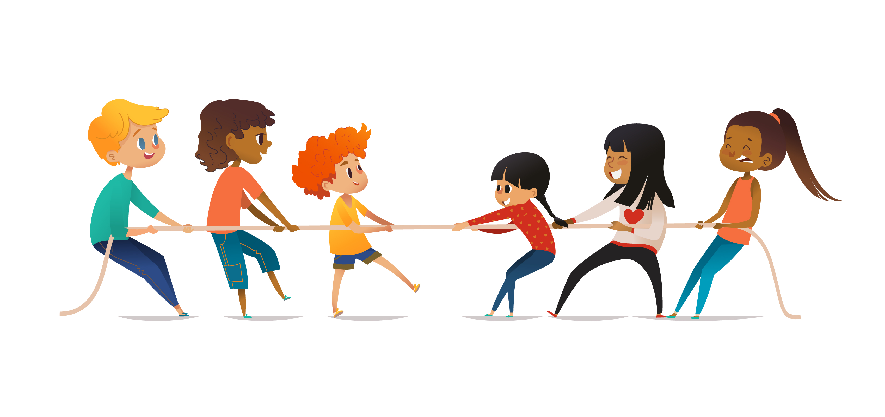
Oo
O airson Oidhirp
Tha oidhirp a’ ciallachadh gu bheil sinn a’ feuchainn cruaidh ri rud a dhèanamh a tha doirbh dhuinn ’s dòcha. Tha dùbhlain spòrsail agus bidh sinn a’ faireachdainn glè mhoiteil nuair a thèid againn air rud a bha doirbh a dhèanamh.
Na gabh dragh ma nì thu mearachd. Cuimhnich gum bi sinn ag ionnsachadh bho mhearachdan!
Tagh rud a tha thu airson ionnsachadh, mar eisimpleir, port ùr a chluich air ionnsramaid-ciùil no facal ùr a litreachadh, agus cùm ort a’ feuchainn gus an dèan thu a’ chùis air!
Faighnich airson cuideachadh ma tha thu feumach air.
Can: “Is toigh leam dùbhlain!”
Oidhirp

Slide 14
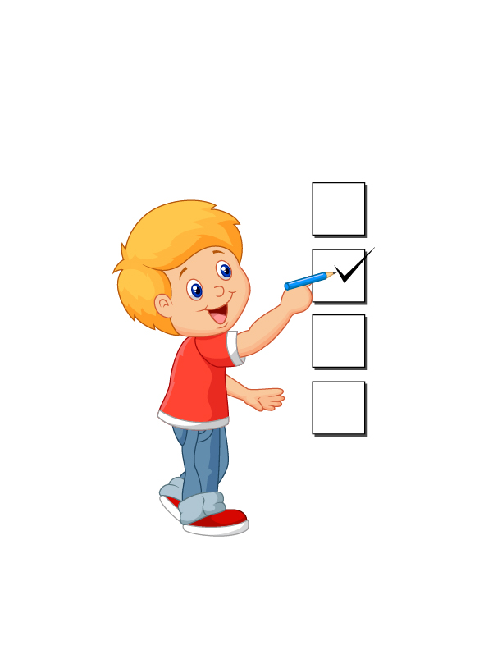
Pp
P airson Plana
Uaireannan, nuair a tha sinn a’ faireachdainn mì-chinnteach mu rudan, tha e feumail plana a dhèanamh airson an latha. Faodaidh sinn taghadh dè tha sinn a’ dol a dhèanamh agus cuin a tha sinn a’ dol ga dhèanamh. Aig amannan bidh sinn a’ faireachdainn brònach agus diombach nuair a bhios plana ag atharrachadh. Aig amannan eile ge-tà bidh sinn toilichte leis gu bheil na thachair nas fheàrr na am plana.
Còmhla ri inbheach, smaoinich air na rudan a tha thu ag iarraidh a dhèanamh airson d’ eanchainn agus do bhodhaig a chumail trang agus fallain.
Cuir an fheadhainn as cudromaiche aig bàrr na liosta.
Can: “’S e latha air leth a bhios ann!”
Plana

Slide 15
Rr
R airson Roghainn
Uaireannan cha bhi uimhir a roghainnean againn air sgàth ’s na tha a’ tachairt timcheall oirnn. Nuair a thachras sin, tha e math smaoineachadh air a h-uile rud as urrainn dhuinn a dhèanamh seach a bhith a’ gearan mu na rudan nach urrainn dhuinn a dhèanamh.
Sgrìobh liosta de na rudan as urrainn dhut a dhèanamh agus dèan aon dhiubh.
Can: “’S e mo roghainn gun còrd a h-uile rud rium a nì mi an-diugh.”
Roghainn

Slide 16
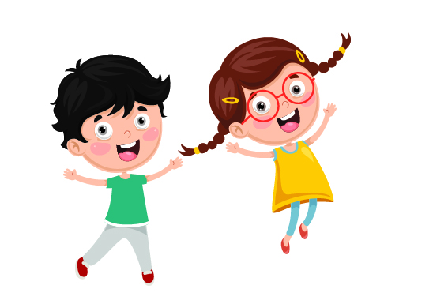
Ss
S airson Spòrs
Tha e math a bhith a’ dèanamh rudan spòrsail a bhios gar dèanamh toilichte. Bidh sinn ag ionnsachadh tòrr bho bhith a’ cluich agus a’ dèanamh rudan a tha a’ còrdadh rinn. Faodaidh e a bhith leat fhèin no còmhla ri cuideigin eile, a-staigh no a-muigh. Bidh diofar rudan spòrsail do dhiofar dhaoine. ’S dòcha gu bheil Lego a’ còrdadh riut, no dannsadh, geamannan-bùird, ealain, no leughadh. Ge b’ e dè th’ ann, tha e math a bhith a’ cur seachad ùine air rudan a tha a’ còrdadh rinn.
Dèan liosta no dealbh de rudan spòrsail a nì thu agus dèan cinnteach gun dèan thu rudeigin spòrsail a h-uile latha.
Can: “An-diugh tha spòrs gu bhith agam!”
Spòrs

Slide 17
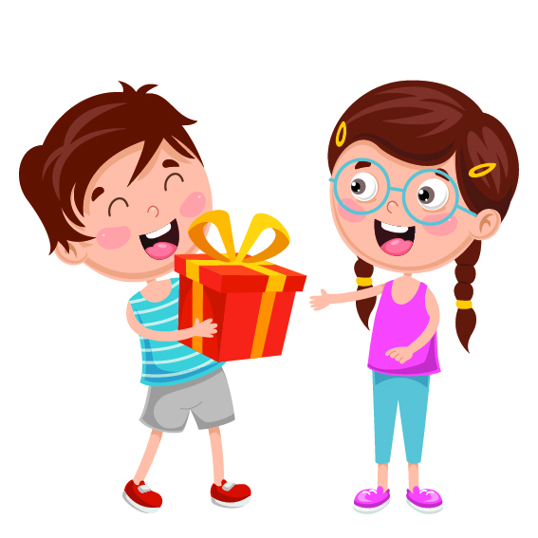
Tt
T airson Taingealachd
Tha taingealachd a’ ciallachadh gu bheil thu a’ gabhail ùine airson a bhith taingeil airson nan rudan gu lèir a th’ againn agus airson cò th’ annainn. Fiù ’s nuair a tha cùisean caran doirbh dhuinn, tha e math cuimhneachadh gu bheil mòran rudan ann as urrainn dhuinn a bhith taingeil air a shon, ’s dòcha teaghlach agus caraidean, no na tha timcheall oirnn ann an nàdar.
Sgrìobh sìos no dèan dealbh de 3 rudan airson a bheil thu taingeil.
Sgrìobh litir no dèan cairt airson tapadh leat a ràdh.
Can: “Tha mi taingeil airson na th’ agam na mo bheatha.”
Taingealachd

Slide 18
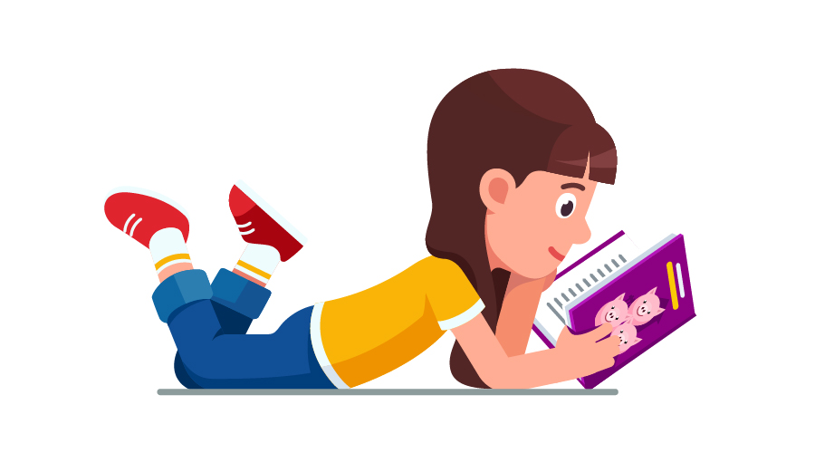
Uu
U airson Ùine dhut fhèin
Nuair a tha ùine againn dhuinn fhìn, faodaidh sinn taghadh dè nì sinn, no gun dad idir a dhèanamh! Dèan cinnteach gum faigh thu beagan ùine dhut fhèin a h-uile latha.
Tagh an t-àite nad thaigh no nad ghàrradh far a bheil thu ag iarraidh a dhol airson beagan ùine dhut fhèin.
Faighnich do dh’inbheach am faod thu greimeag-bìdh no picnic a dhèanamh.
Dèan an cur-seachad as fheàrr leat airson 10 mionaidean.
Can: “Gheibh mi ùine dhomh fhìn nuair a tha mi feumach air.”
Ùine dhut fhèin

